Slide 1
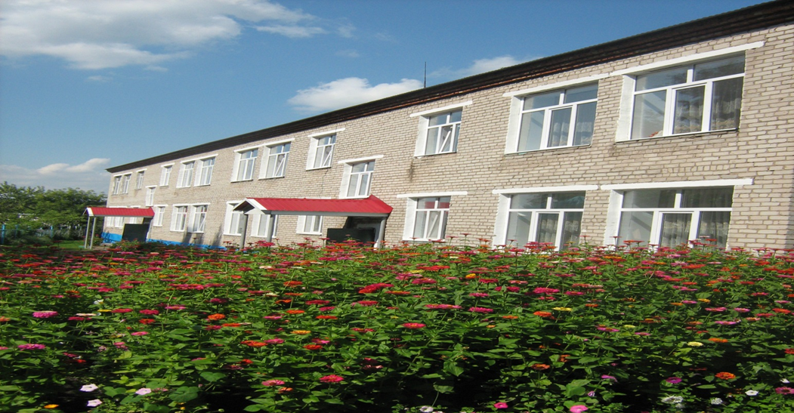
Планирование экскурсий и целевых прогулок в подготовительной к школе группе на учебный 2022-2023 год

Slide 2

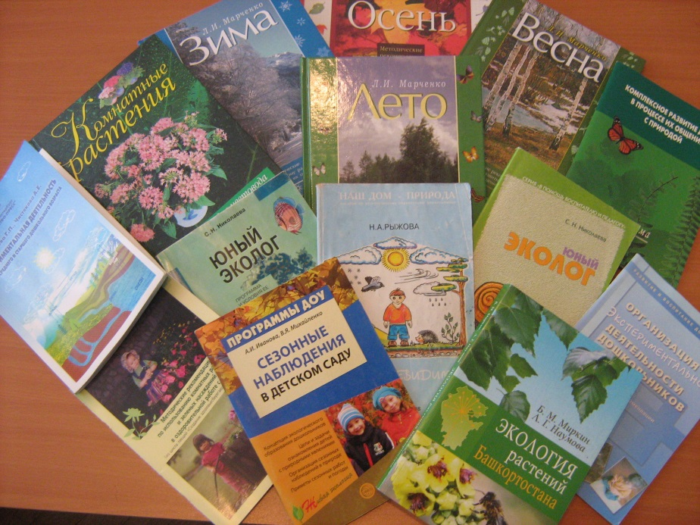
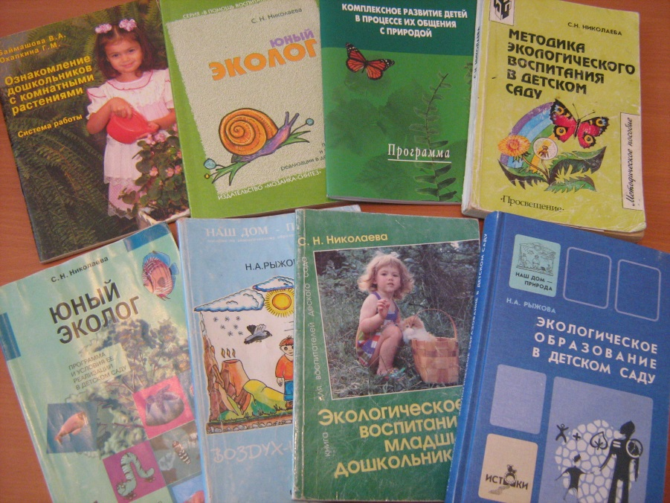
-Программа дошкольного образования «От рождения до школы», Н. Е. Вераксы., Т. С. Комаровой, М. А. Васильевой.
-Я – человек”. – Козлова С.А. М.: Школьная Пресса, 2004.
-“Юный эколог” // Николаева С.Н. В кн.: Юный эколог: Программа и условия ее реализации в дошкольном учреждении. - М., 1998.
- “Открой себя” Е.В.Рылеева, изд.
-“Познаю себя” М.В.Корепанова, Е.В.Харлампова
-“Я и мое тело” С.Е.Шукшина
-Ознакомление дошкольников с окружающим и социальной действительностью Н.В.Алешина
-“Природа родного Башкортостана”Р.С.Гайсина
-“ Я Родину свою хочу познать”Р.Х.Гасанова
-“Я-башкортостанец” Р.Л.Агишева
-“Земля отцов” Р.Х.Гасанова
“Комплексное развитие детей в процессе их общения с природой” Л.И. Марченко “Весна”, “Лето”, “Осень”, “Зима”.Л.И.Марченко
-“Мой край - Башкортостан” Ф.Н.Фазлыева
-«Экология растений Башкортостана» Б.М.Миркин, Л.Г.Наумова
Игры и развлечения детей на воздухе Т.И.Осокина 1983

Slide 3
Задачи
формирование познавательных, практических и творческих умений экологического характера
развитие положительных нравственных качеств, побуждающих детей к соблюдению норм поведения в природе, в обществе
воспитание этических и эстетических чувств, развитие эмоций.

Slide 4
Сентябрь
Экскурсия по группе.
Цель: продолжать помогать детям, ориентироваться в группе, уточнить и активизировать в речи назначение предметов в группе. Воспитывать аккуратное, бережное отношение к предметам в группе. Развивать чувство безопасности и самосохранения.
Целевая прогулка «Сбор семян цветов»
Цель: систематизировать представления детей о частях растений, формировать умение грамотного сбора семян цветов.
Целевая прогулка «Уборка урожая овощей»
Цель: продолжать учить различать и называть овощи и фрукты; продолжать формировать элементарные представления об осенних изменениях в природе.
Экскурсия «Поход в лес»
Цель: Закрепить знания и общие представления о лесе. Воспитывать бережное отношение к природе и желание ее охранять. Развивать внимательность, наблюдательность
Октябрь
1.Экскурсия по детскому саду.
Цель: продолжать работу по ознакомлению с ДОУ, подключать детей к оформлению фойе (осенний букет); продолжать знакомство с сотрудниками.
2.Целевая прогулка в парк «Осень золотая»
Цель: формировать обобщенное представление об осени, включающее знания об осенних явлениях в неживой природе, о состоянии растений осенью и его причинах, об особенностях жизнедеятельности: умение логично отвечать на поставленный вопрос, доказывать свою мысль.
3.Целевая прогулка на речку
Цель: познакомить детей с речкой, лугом. Развивать чувство безопасности и самосохранения. Развивать умение наблюдать за объектами природы.
4. Экскурсия в библиотеку
Цель: продолжать знакомить с профессией библиотекаря, формировать представления о труде, показать значимость библиотеки, воспитывать трудовые навыки самостоятельного ухода за книгой.

Slide 5
Ноябрь
1.Экскурсия в парк
Цель: познакомить детей с профессиями людей, работающих в парке, систематизировать знания детей о значимости парка для родного края.
2.Целевая прогулка вокруг детского сада.
Цель: рассмотреть деревья, кустарники, травы; отметить изменения, которые произошли с ними. Наблюдение за тем, как взрослые убирают листву, перекапывают землю под кустарниками.
3. « Наблюдение за птицами»
Цель: познакомить с некоторыми птицами; рассмотреть их внешний вид; сравнить воробья и ворону. Воспитывать любовь и бережное отношение к живой природе.
Целевая прогулка «Как растения и насекомые готовятся к зиме».
Цель: сформировать у детей представления о состоянии растений осенью, дать знания о плодах и семенах конкретных деревьев, кустов, травянистых растений. Наблюдать за растениями и насекомыми, устанавливать связи между состоянием растений и условиями среды, выявить причины происходящих изменений осенью. Сделать выводы, почему насекомых осенью меньше.
Декабрь
Целевая прогулка к перекрёстку.
Цель: формировать представления о социуме (тротуар, проезжая часть, светофор); продолжать знакомство с элементарными правилами дорожного движения. Закрепить знания о назначении светофора
Экскурсия в кабинет медицинской сестры.
Цель: продолжать знакомить с профессиями; познакомить с содержанием труда медицинской сестры; помочь сделать вывод о пользе работы медицинской сестры для детей.
Экскурсия на кухню.
Цель: познакомить с оборудованием; продолжать знакомить с профессиями; познакомить с содержанием труда повара; воспитывать интерес к данной профессии.
Целевая прогулка «Мы заботимся о птицах».
Цель: учить называть птиц, прилетающих к кормушке, различать птиц по
двум-трем характерным признакам.

Slide 6
Январь
1.Целевая прогулка «Деревья зимой»
Цель: продолжать знакомить с сезонными изменениями в природе зимой; учить обращать внимание на красоту природы; закрепить знания о жизни деревьев зимой, о том, как человек может помочь им перезимовать.
2. Экскурсия в кабинет музыкального руководителя.
Цель: продолжать знакомить детей с ДОУ, кабинетом музыкального руководителя, напомнить имя и отчество музыкального руководителя, уточнить трудовые действия, вызвать положительные эмоции.
3. Целевая прогулка «Птичьи хлопоты»
Цель: формировать умение устанавливать связи между поведением птиц и изменениями в неживой природе. Познакомить с некоторыми зимующими птицами; рассмотреть их внешний вид; сравнить воробья и ворону. Воспитывать любовь и бережное отношение к живой природе.
Экскурсия «Зимний пейзаж»
Цель: воспитывать у детей познавательный интерес к природе; развивать чуткость к восприятию зимнего пейзажа; подготовиться к рисованию зимнего пейзажа.
Февраль
Экскурсия к дороге.
Цель: расширять знания детей о видах транспорта, знакомить с его функциями и назначением; продолжать знакомить с профессиями (шофёр); развивать интерес к труду взрослых.
Целевая прогулка в кабинет врача.
Цель: продолжать знакомить детей с ДОУ, с кабинетом врача; продолжать знакомить с профессиями; познакомить с содержанием труда врача; помочь сделать вывод о пользе работы врача для детей.
Экскурсия в методический кабинет.
Цель: познакомить с кабинетом, с пособиями (книги, игрушки, документы); с содержанием работы методиста; напомнить имя и отчество старшего воспитателя; развивать наблюдательность, внимание детей.
Целевая прогулка к месту привоза продуктов в детский сад.
Цель: рассмотреть машину (кузов, кабина, колеса); наблюдение за тем, как происходит разгрузка продуктов; продолжать знакомство со спец. транспортом; расширять кругозор детей.

Slide 7
Март
Целевая прогулка по 1-му этажу детского сада.
Цель: расширение представлений детей о профессиях работников детского сада, об инструментах, которые им помогают в работе.
2.Целевая прогулка вокруг детского сада.
Цель: познакомить с первыми признаками весны; отметить особенности поведения птиц; пополнить словарь за счёт использования слов, обозначающих признаки весны; воспитывать любовь к природе, умение чувствовать её красоту.
3. Экскурсия к проезжей части.
Цель: продолжать учить называть и узнавать транспортные средства; закреплять названия частей автомобиля; развивать наблюдательность, память детей.
4.Целевая прогулка в парк на территории детского сада
Цель: наблюдение за изменениями, произошедшими в природе с наступлением весны; развивать наблюдательность, внимание, мышление.
5.Экскурсия в СОШ №2
Цель: познакомить детей со школой, заинтересовать к учёбе в будущем и рассказать о важности знаний.
Апрель
1.Целевая прогулка "В мире насекомых".
Цель: продолжать расширять знания о многообразии насекомых; учить устанавливать связь между особенностями внешнего строения и способом передвижения; знакомить с особенностями жизни насекомых в весенний период; воспитывать заботливое отношение к природе.
2.Экскурсия к берёзе.
Цель: закрепить знания детей о том, что деревья зимой не погибают, на ветках остаются почки, из которых распускаются зелёные листочки; для роста растений нужно тепло; учить детей пользоваться приёмами обследования, рассказывать о своих наблюдениях; вызвать интерес к наблюдениям за деревьями.
Целевая прогулка «Ветер, ветер, ты могуч!»
Цель: уточнить и расширить знания о разнообразии живой природы, природном явлении ветре, причинах его возникновения, влиянии на жизнь растительных организмов, человека.
4. Экскурсия в пожарную часть
Цель: продолжать знакомить с профессиями; познакомить с содержанием труда пожарника; помочь сделать вывод о пользе работы, воспитывать уважение к труду других людей.

Slide 8
Май
1.Экскурсия к мемориалу
Цель: формировать патриотические чувства, интерес к прошлому России, формировать представления о героизме. Воспитывать уважение к ветеранам Великой Отечественной войны. Учить детей заботиться о дорогих народу памятных местах.
2.Целевая прогулка на огород детского сада.
Цель: закрепить представления о том, что из семян вырастают растения; упражнять детей в способах обследования; познакомить с приёмами посадки; активизировать словарь детей; вызвать интерес к выращиванию растений.
3.Экскурсия в музей
Цель: закрепить понятие музей, расширить и углубить знания детей о истории родного края.
4.Целевая прогулка «Весенние ароматы».
Цель: продолжать устанавливать причинно-следственные связи между явлениями природы; углублять представления об окружающем мире; приучать высказывать свои впечатления, выбирать эпитеты; обратить внимание на запахи, которые выделяют растения; воспитывать любознательность.

Slide 9
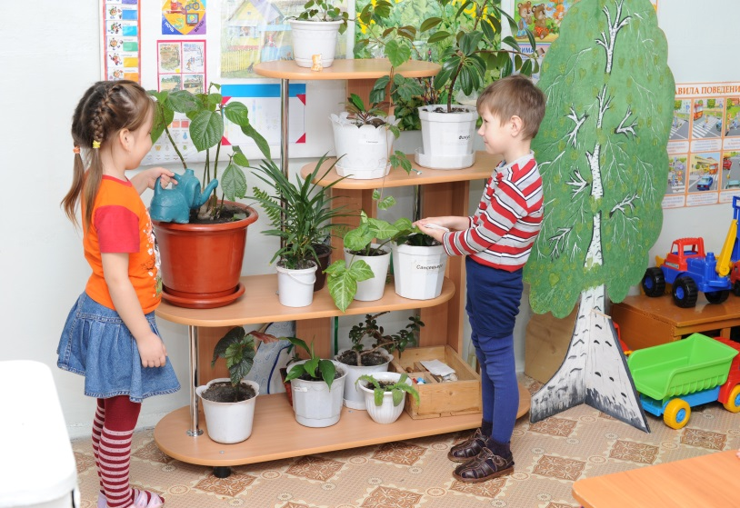
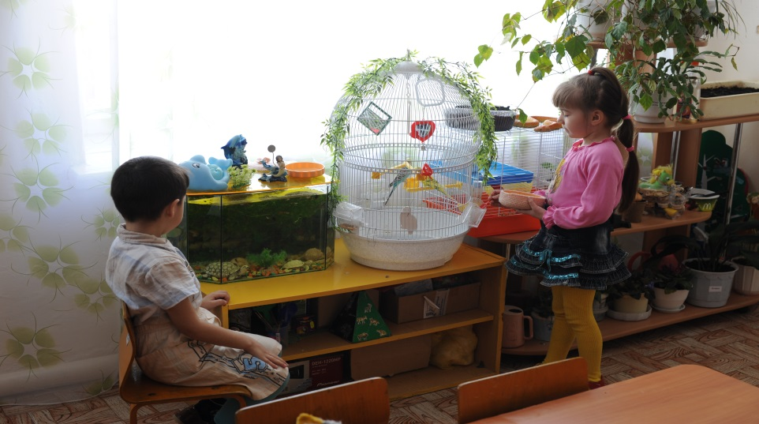

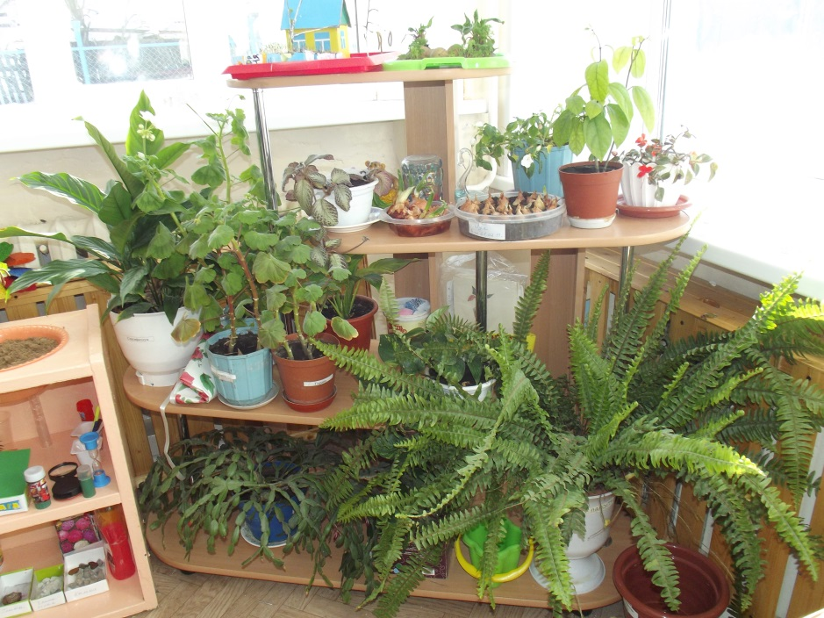
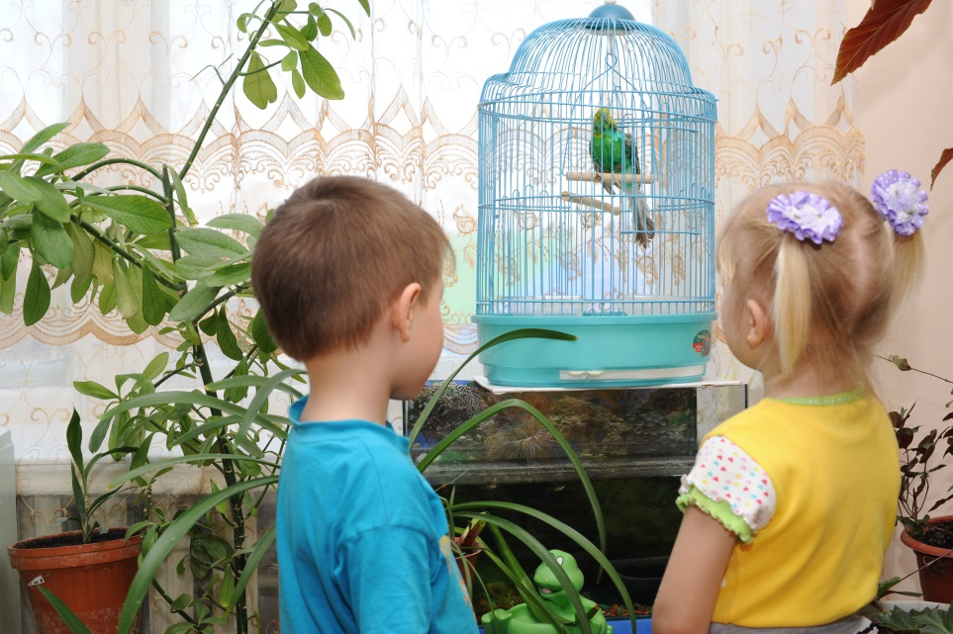
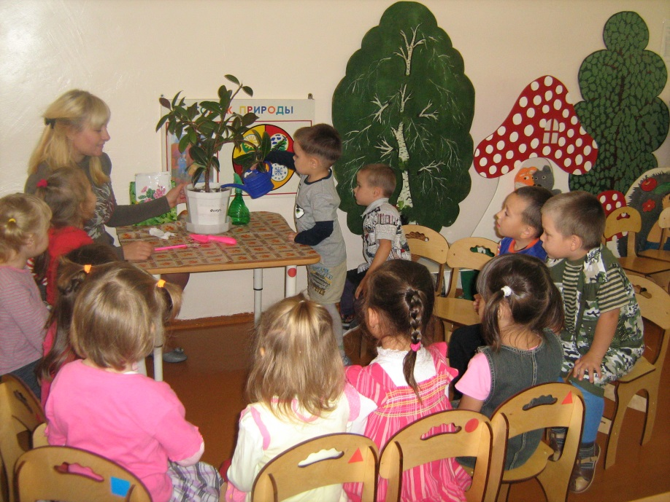
Экскурсии по группе

Slide 10
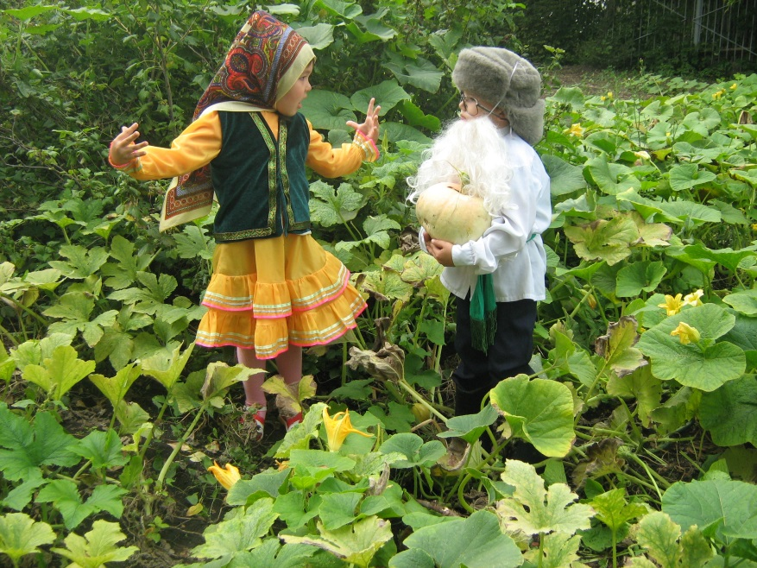
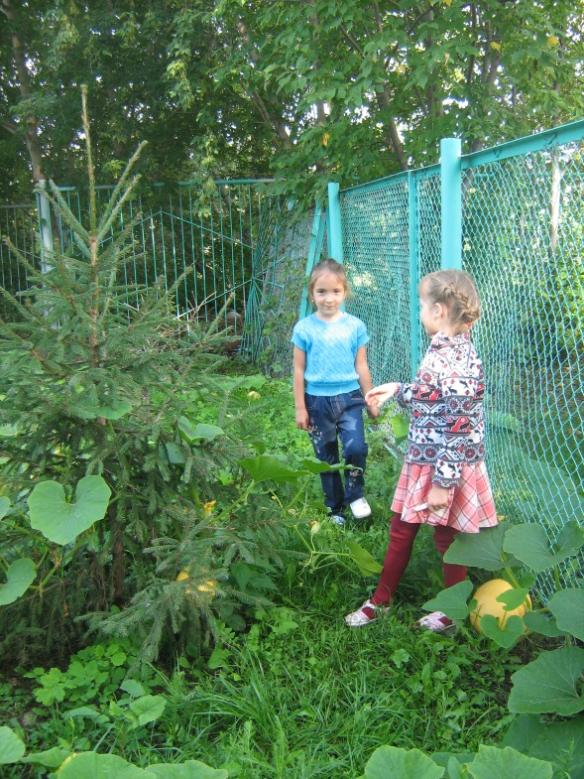
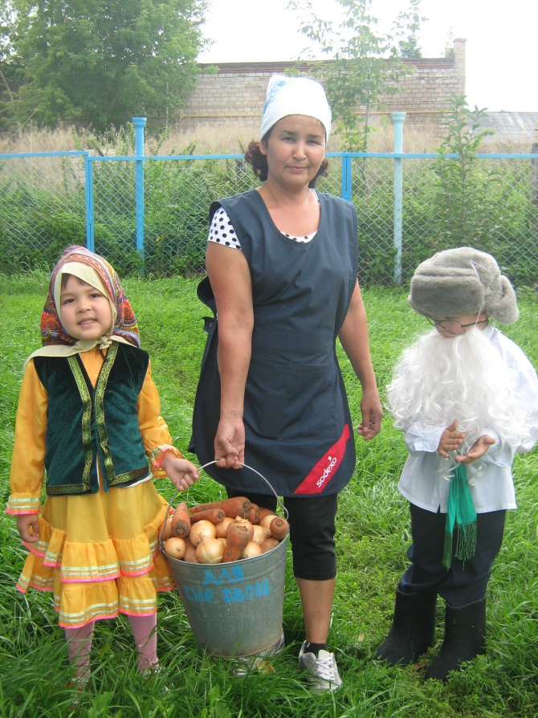
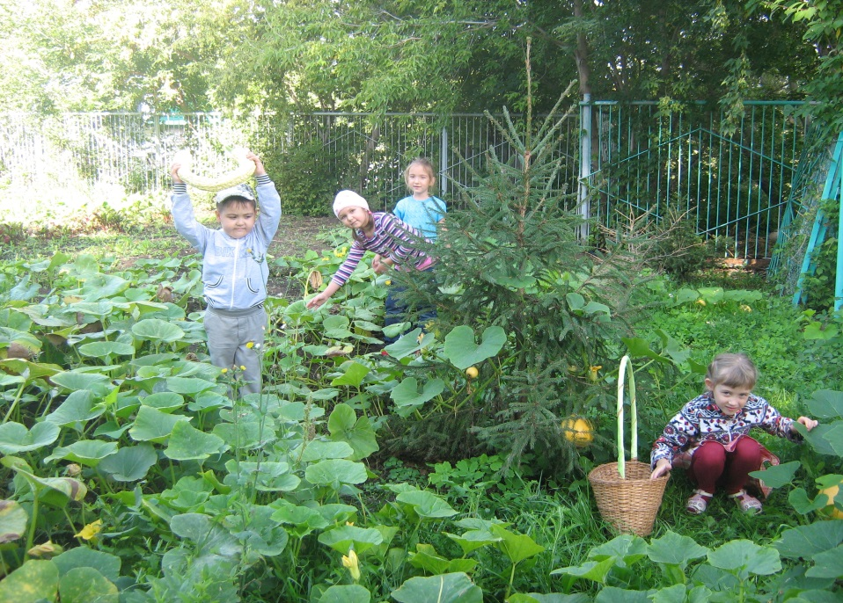
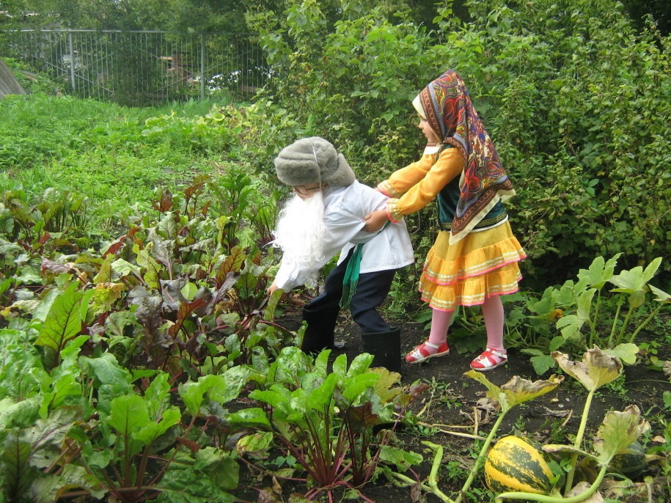
Экскурсия в огород

Slide 11
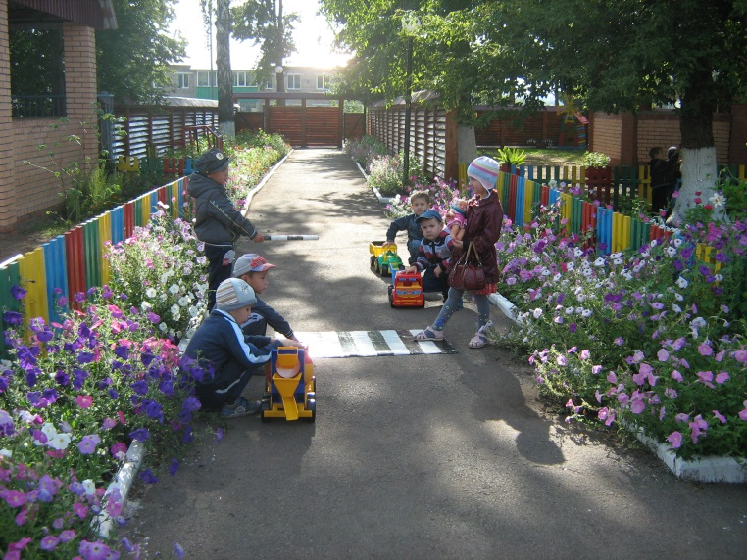
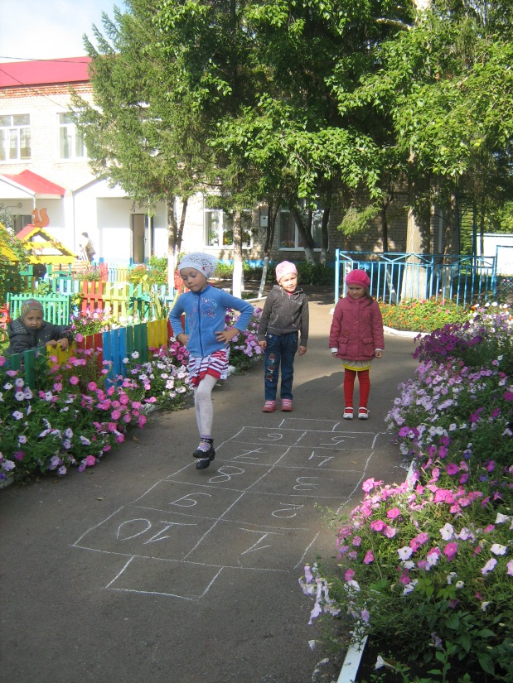
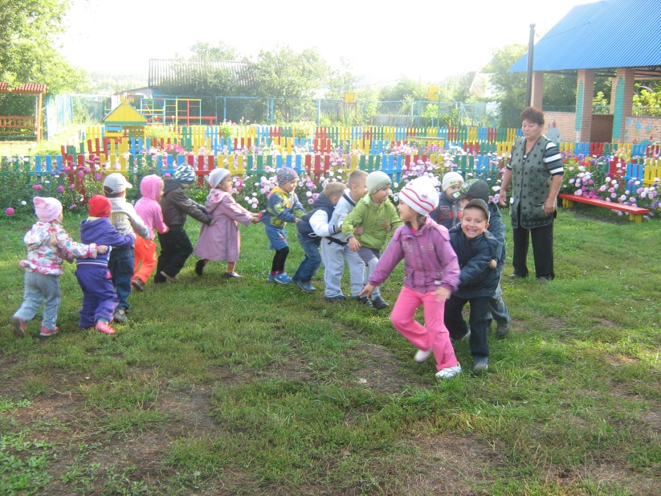
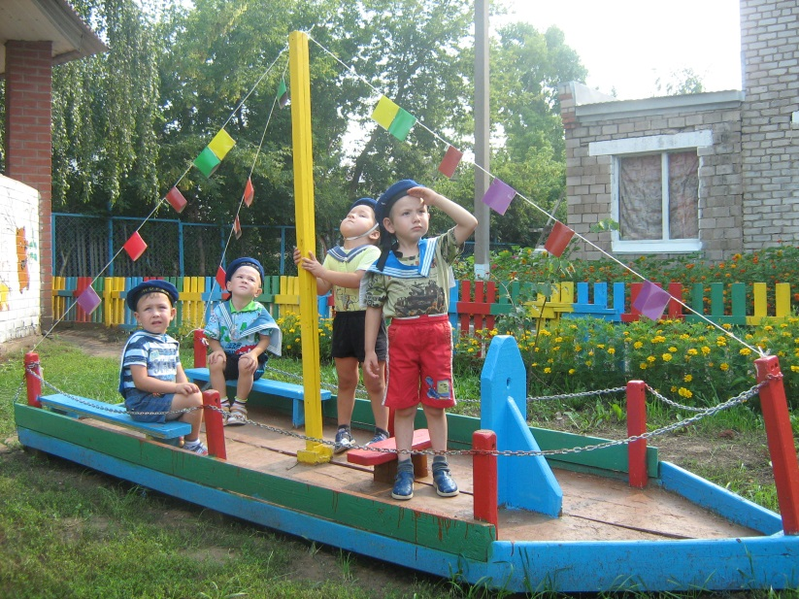
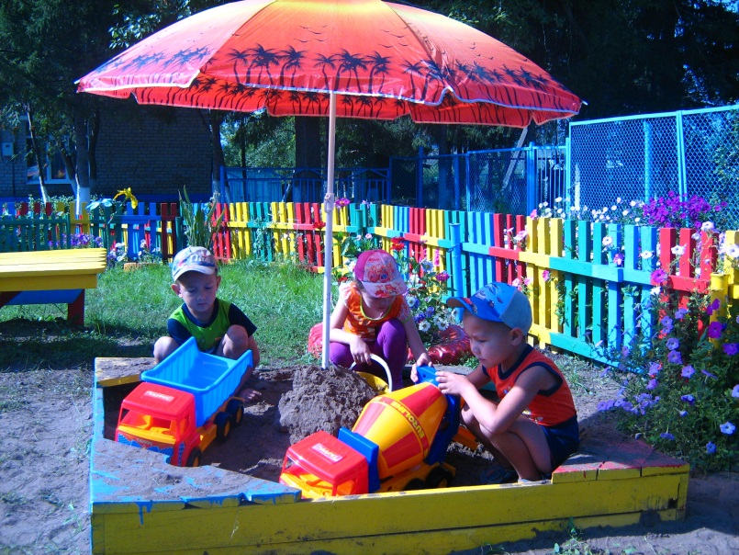
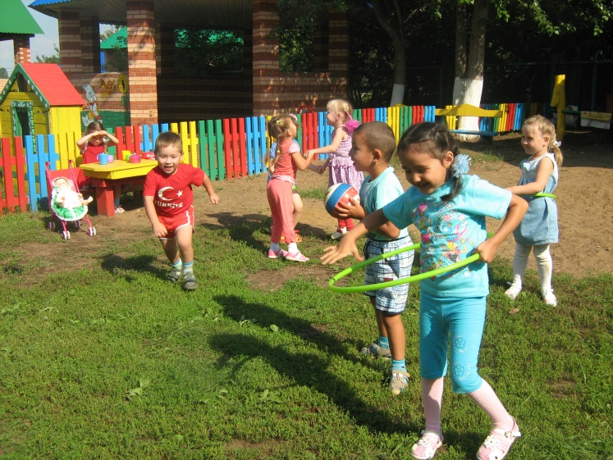
Экскурсии по детскому саду

Slide 12
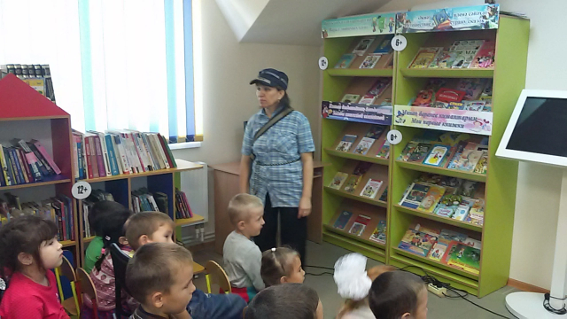
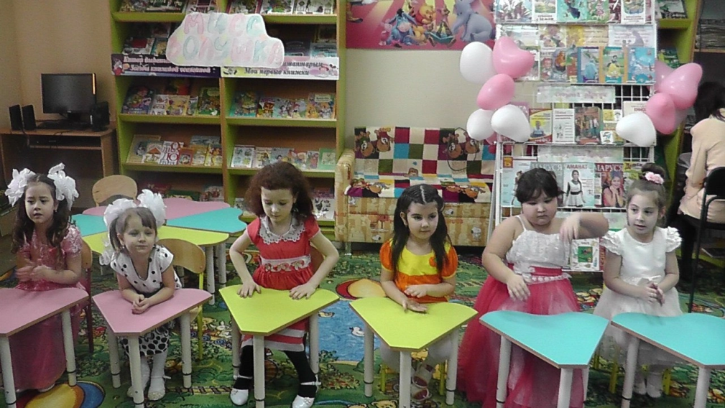
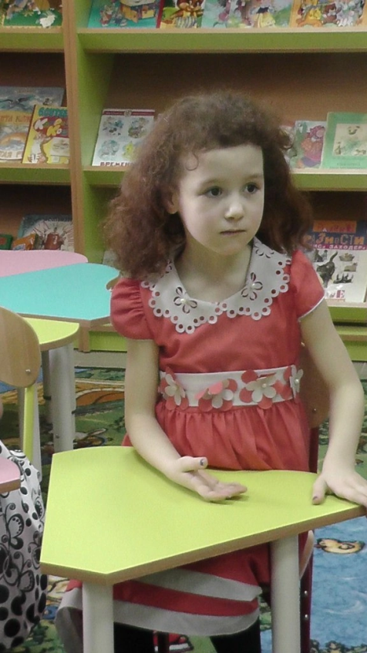
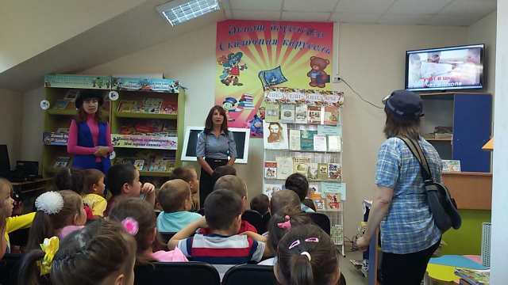
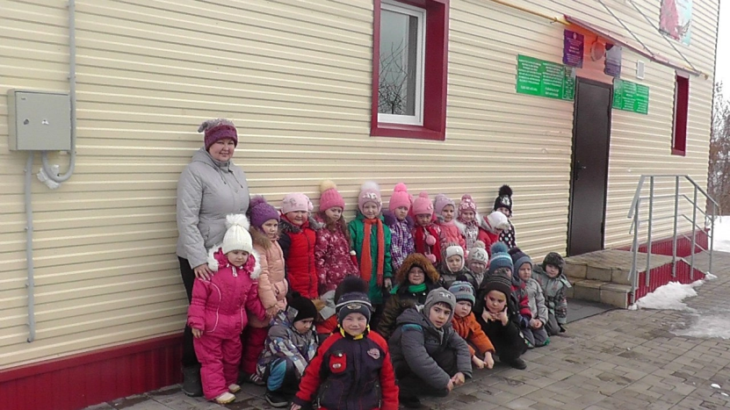
Экскурсия в библиотеку

Slide 13
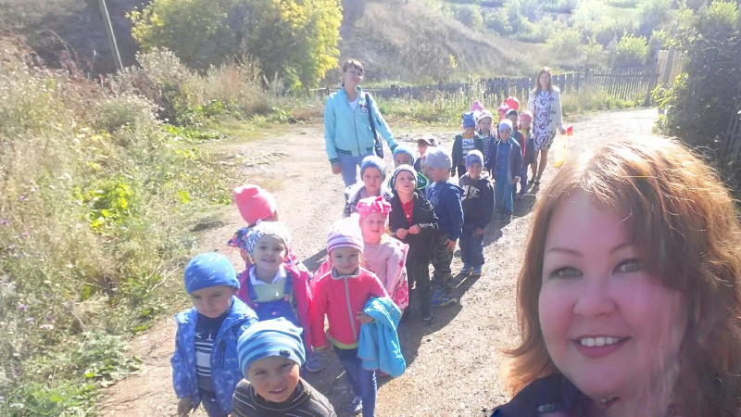
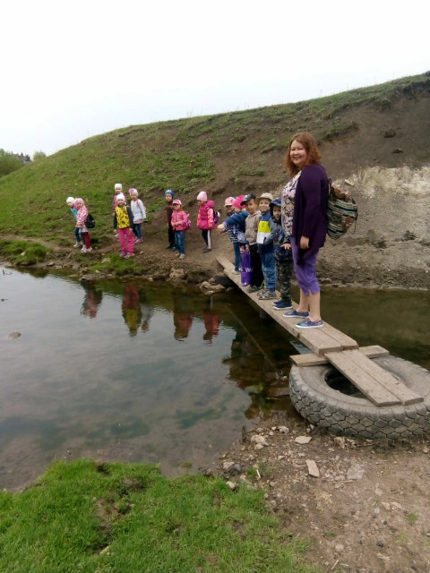
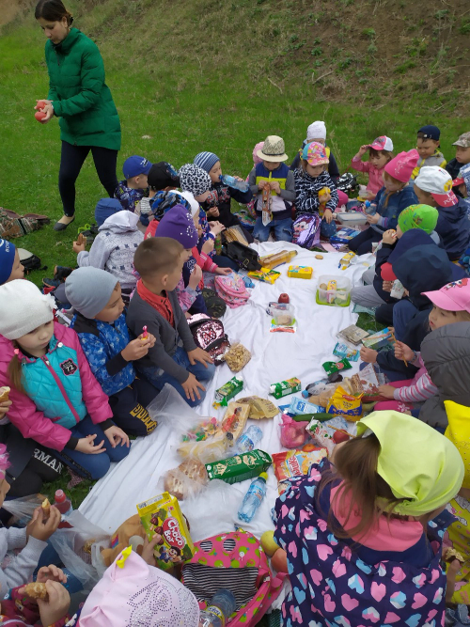
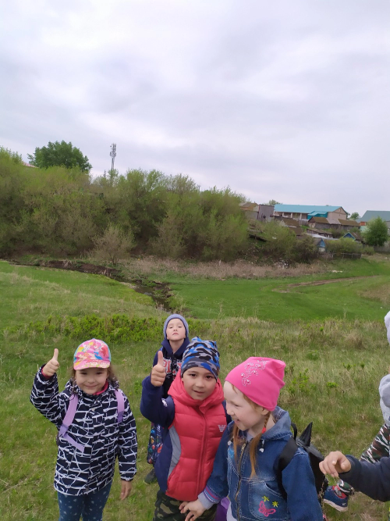
Экскурсия на речку

Slide 14
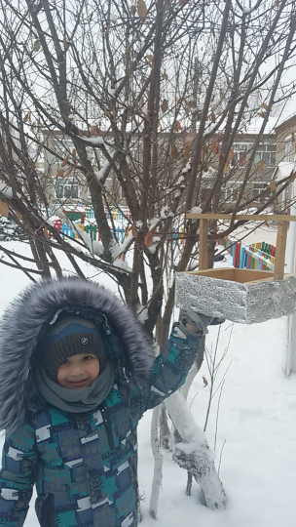
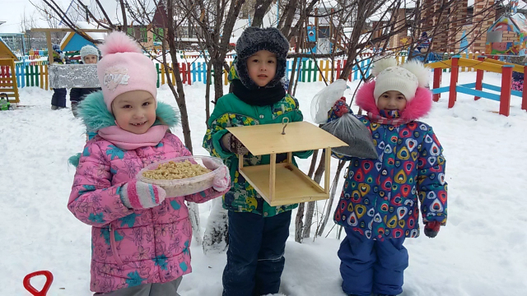
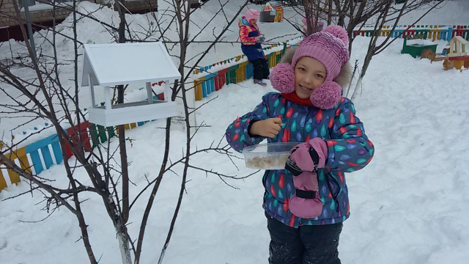
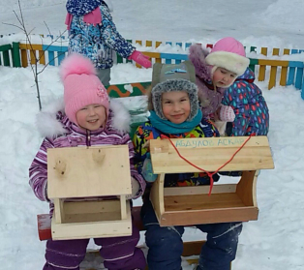
Изготовление кормушек для зимующих птиц

Slide 15
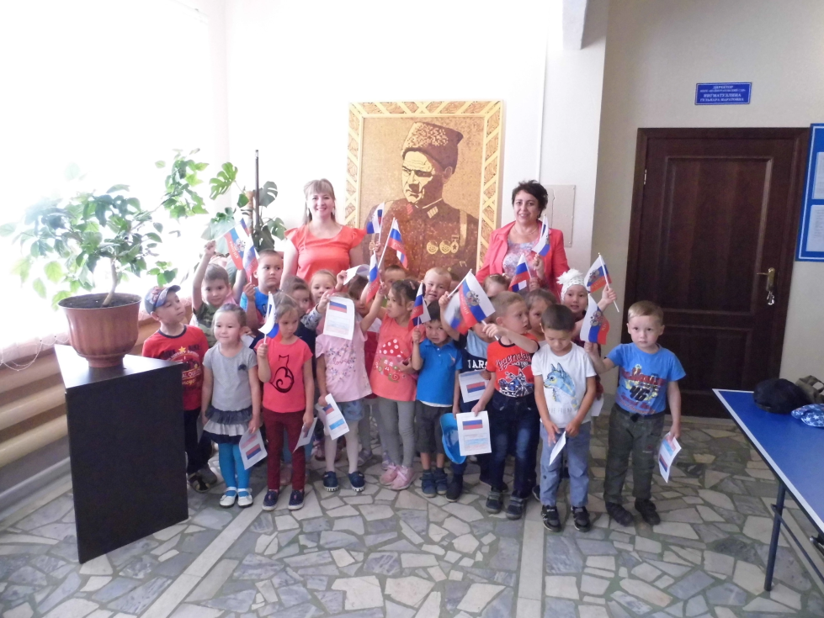
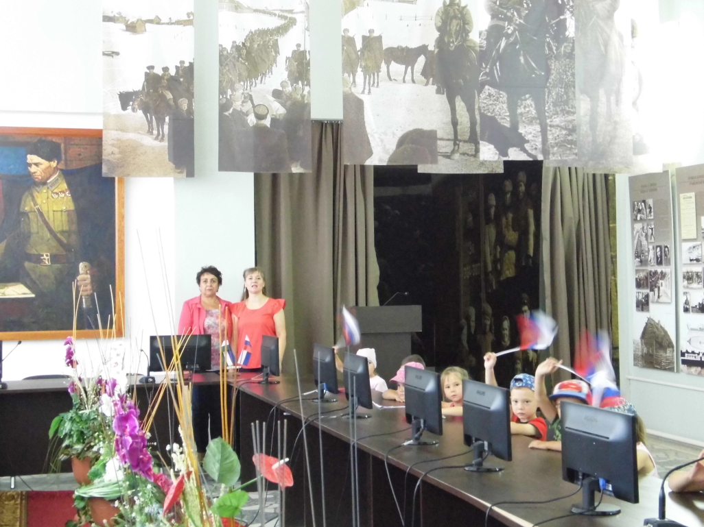
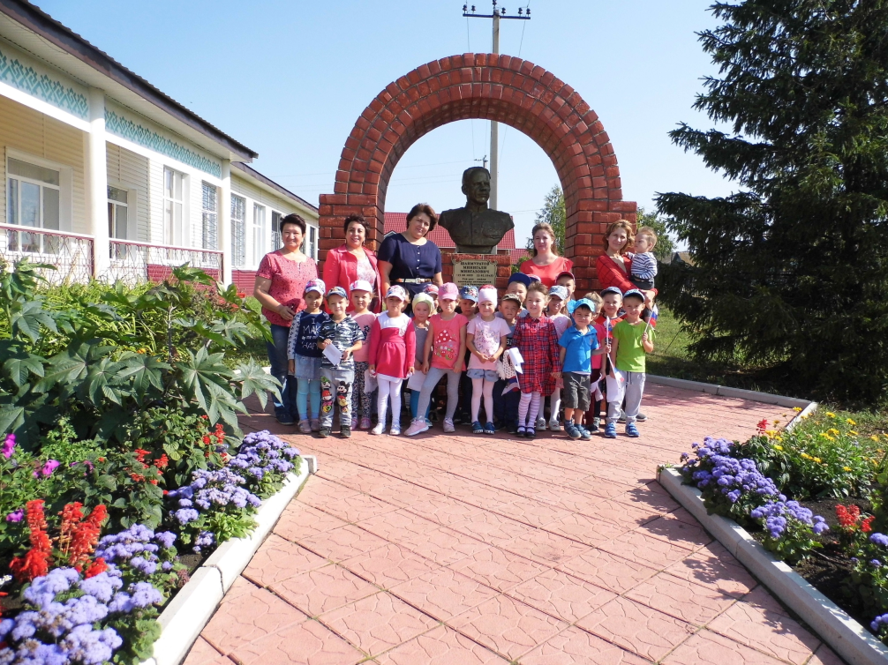
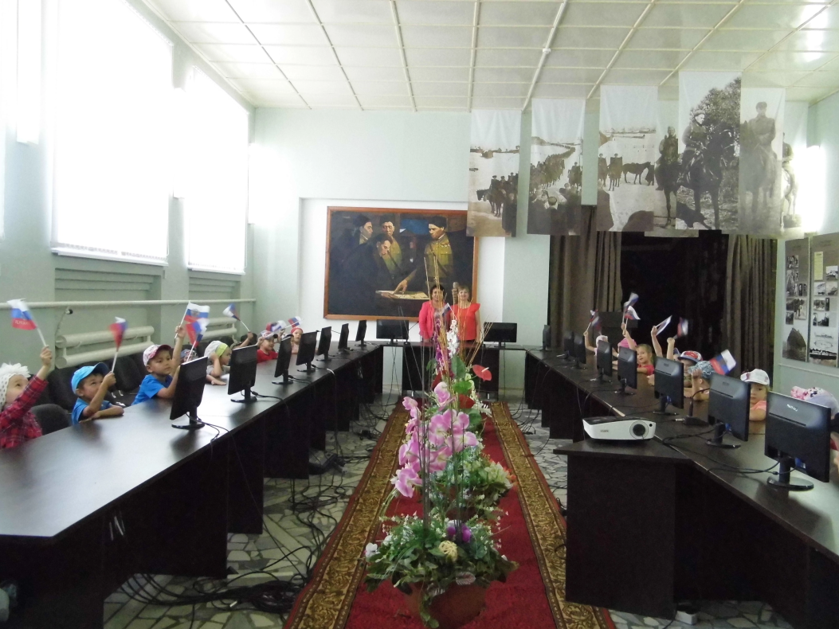
экскурсия в музей
им. М. Шаймуратова

Slide 16
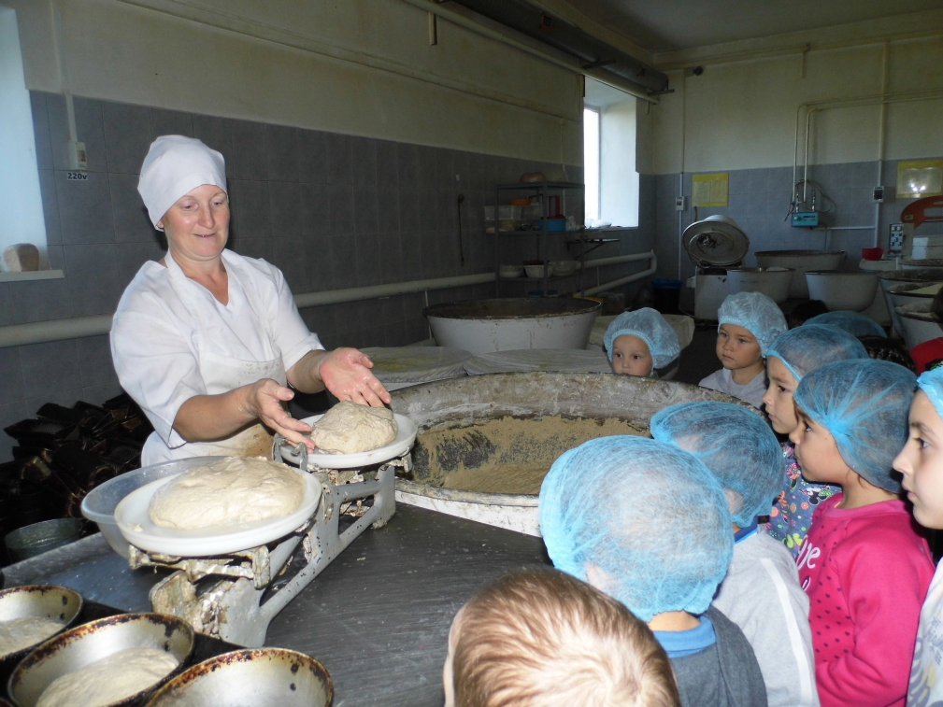
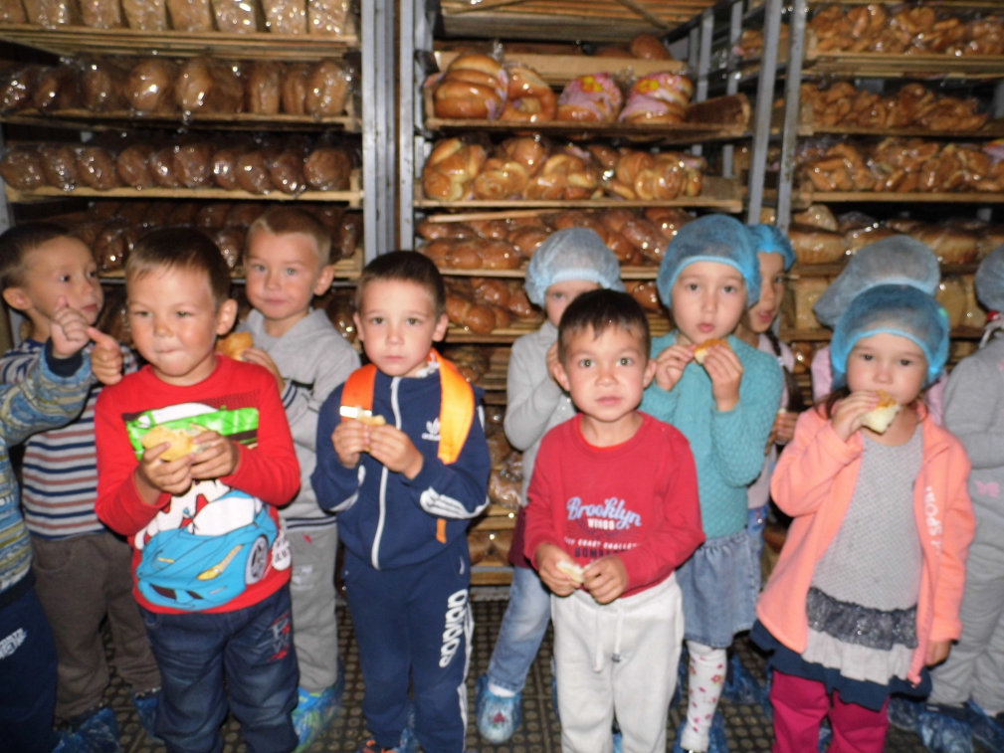
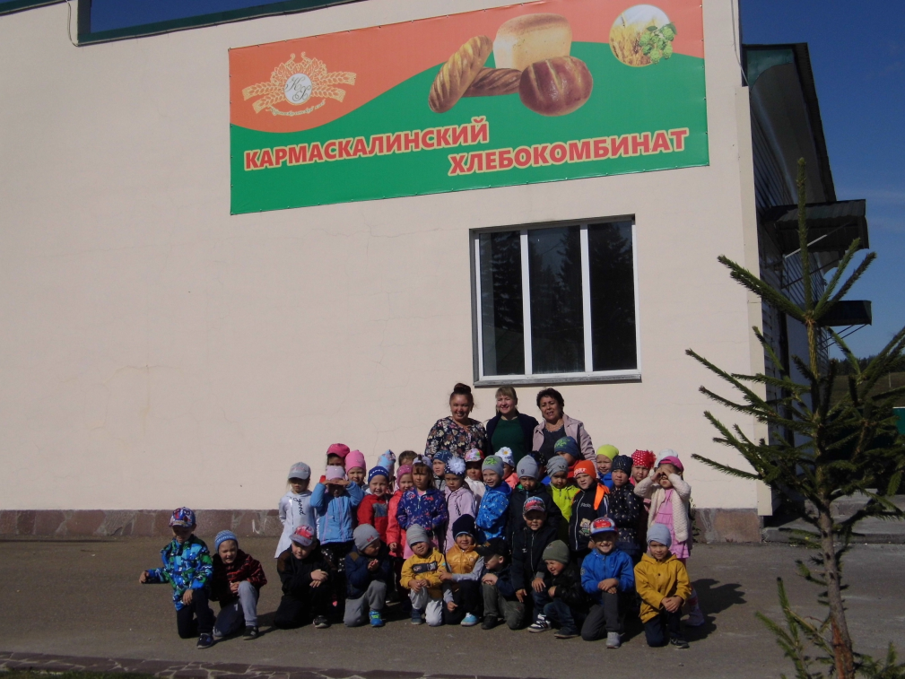
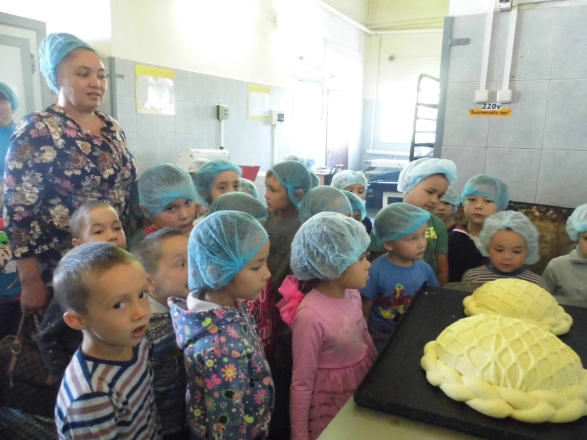
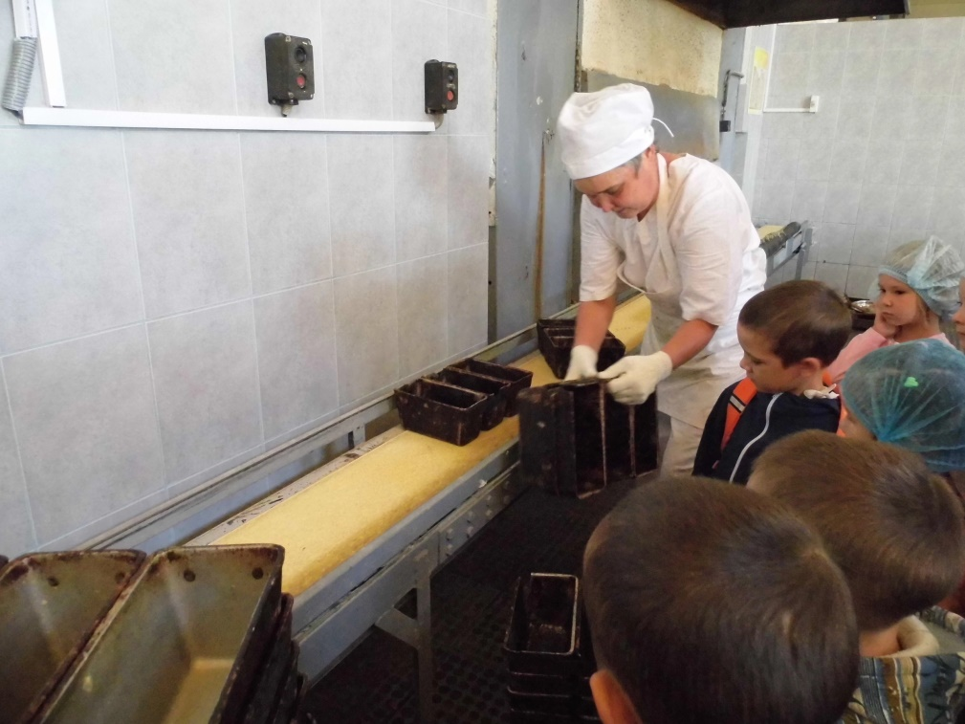
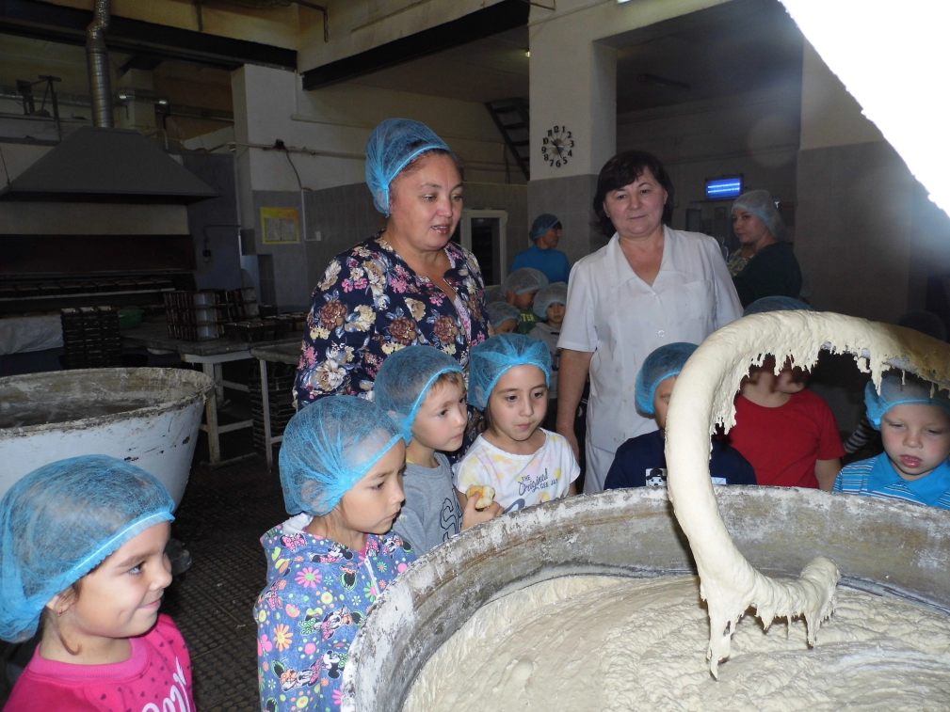
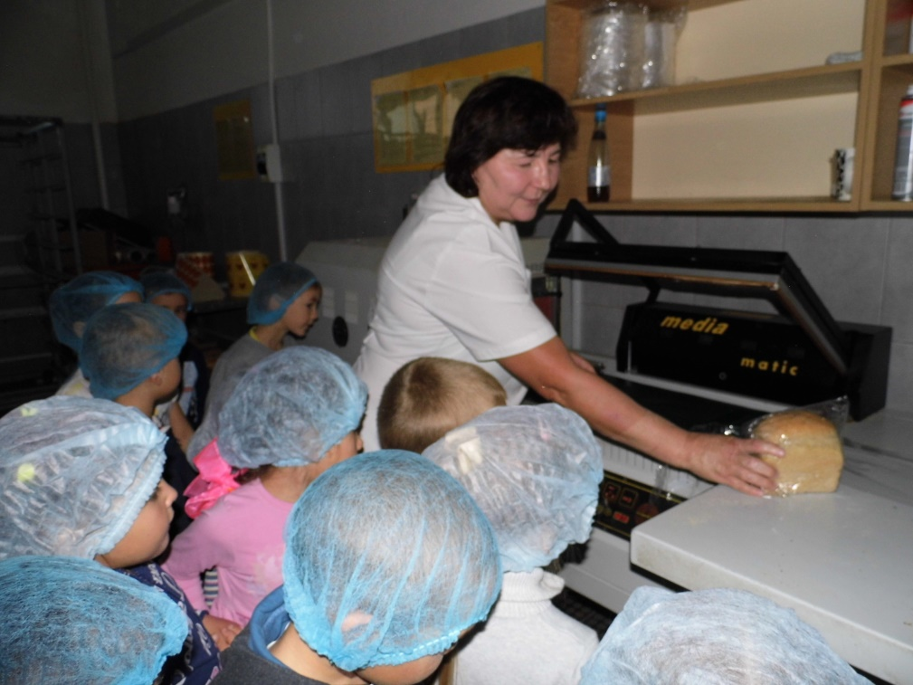
Экскурсия в Пекарню

Slide 17




Экскурсия в Пекарню

Slide 18
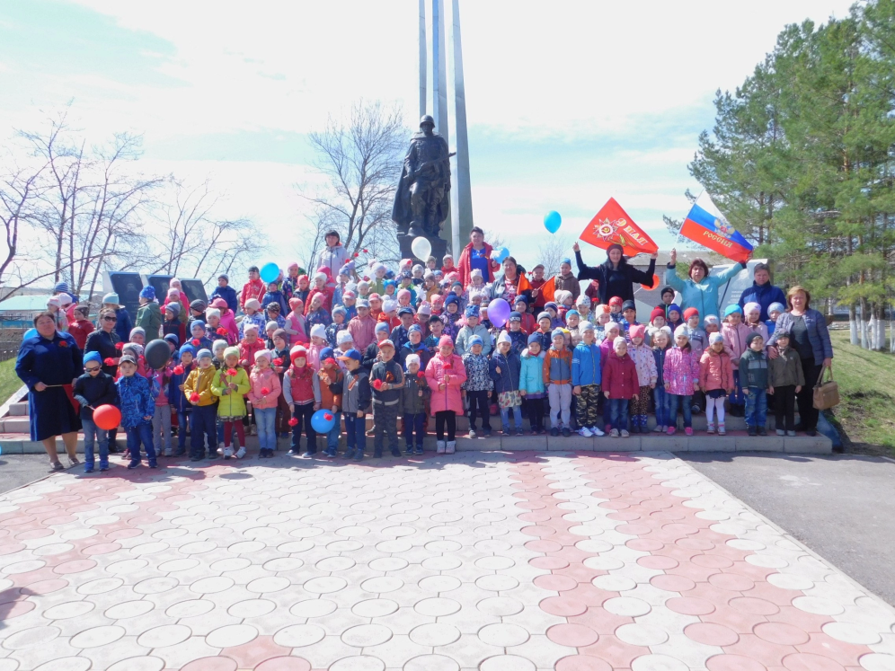
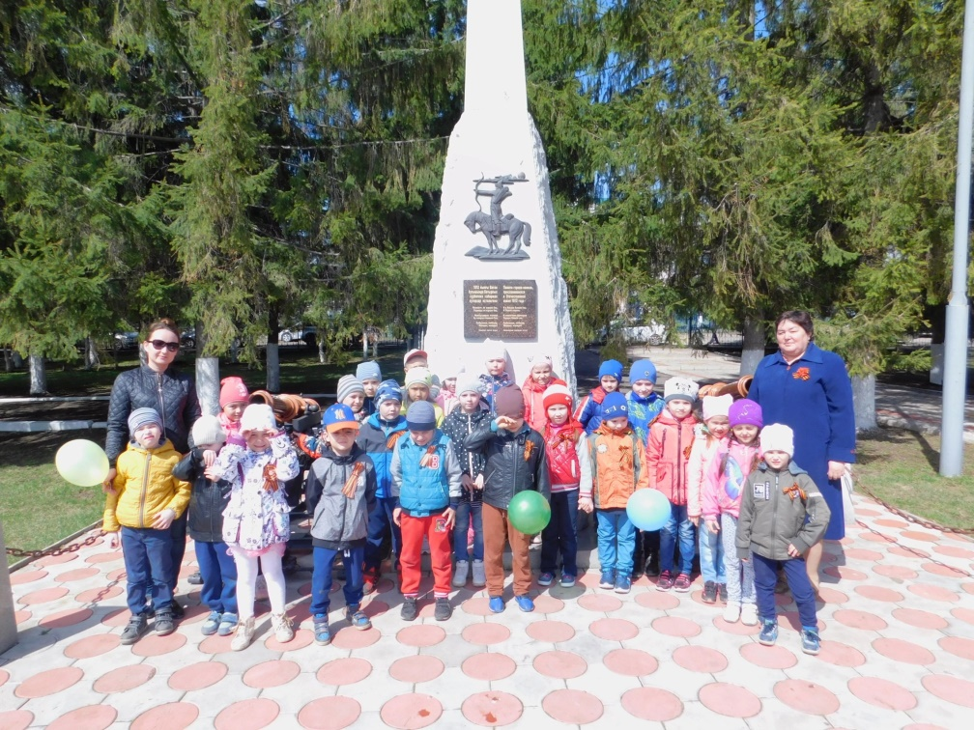
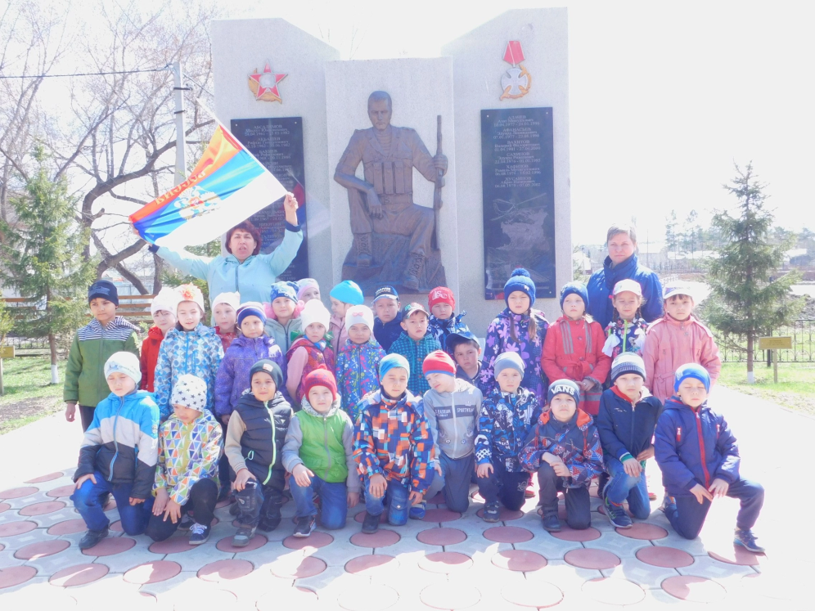
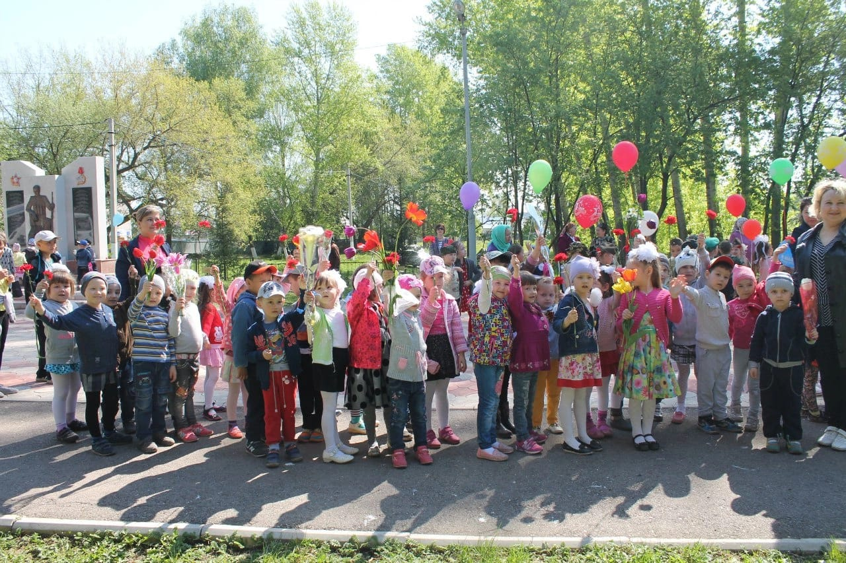
Экскурсия в парк Победы

Slide 19
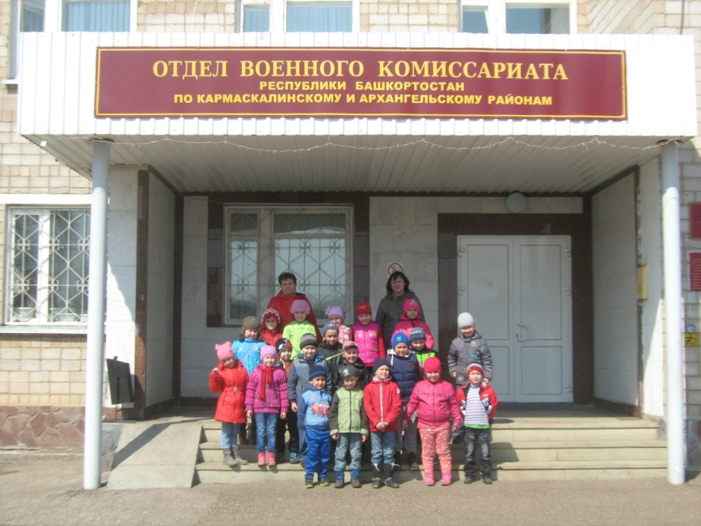
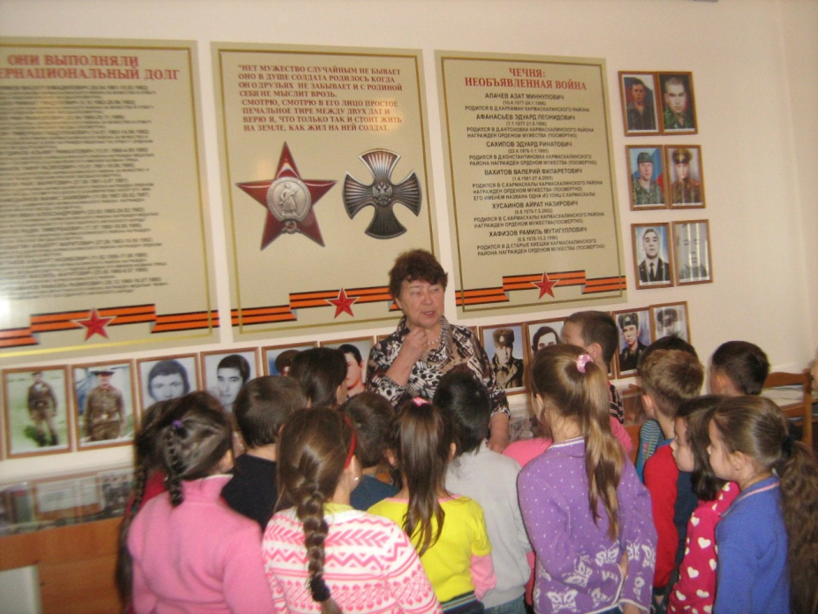
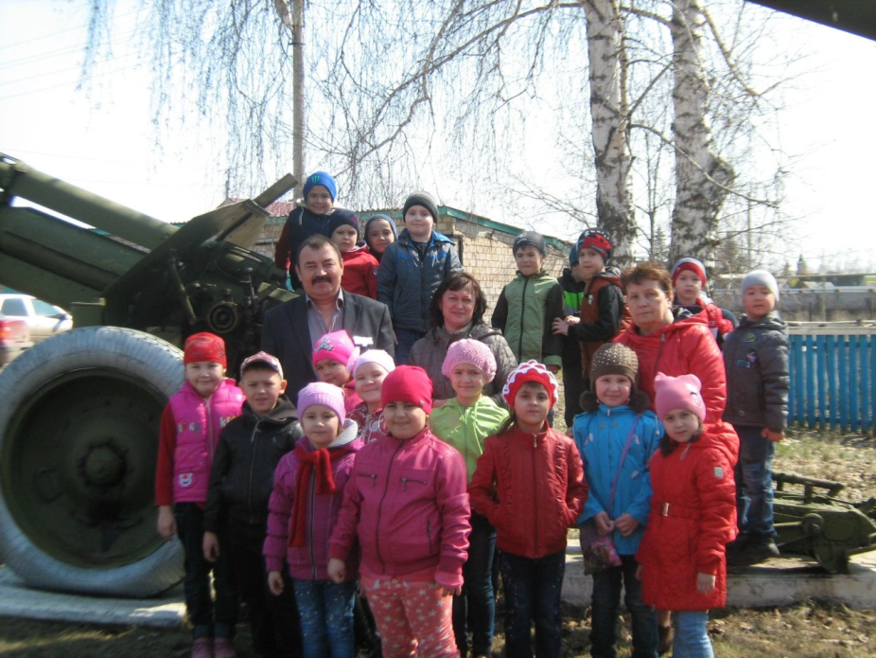

Экскурсия к музей боевой славы

Slide 20





Экскурсия к памятнику воинов Кармаскалинцев

Slide 21



Возложение цветов к памятнику Неизвестного солдата

Slide 22




Экскурсия в лес

Slide 23



Экскурсия в кинотеатр

Slide 24





Проекты разработанные педагогами и применяемые в работе ДОУ

Slide 25






Проекты разработанные педагогами и применяемые в работе ДОУ

Slide 26





Проекты разработанные педагогами и применяемые в работе ДОУ

Slide 27




Дидактические игры разработанные педагогами и применяемые в работе ДОУ

Slide 28






Собраны каталоги подвижных игр на экологические темы

Slide 29




Созданы виртуальные экскурсии на экологические темы: «Памятники природы кармаскалинского района. Музей леса г.Уфы»

Slide 30





Уголок природы

Slide 31





Огороды на окне

Slide 32





Огород на окне

Slide 33







экскурсия в цветники

Slide 34










7
10
9
11
8
6
12
2
3
4
5
1
13
план экологической тропы
Условные обозначения:
1-береза 4-рябина 7-лиственница 10-малина 13 - липа
2- ива 5-дуб 8-яблоня 11-тополь
3-вишня 6-ель 9-смородина 12-фонтан

Slide 35




Экскурсия к клену,
рябине,, березе

Slide 36







Экскурсии на ценральную площадь,

Slide 37





эксперименты

Slide 38





эксперименты

Slide 39




беседы

Slide 40





Slide 41



труд

Slide 42





Экскурсия на районные мероприятия

Slide 43




Дефиле «Времена года»

Slide 44










Конкурс «ПАРАД ШЛЯП»

Slide 45






Конкурс
«Малая скульптура своими руками»

Slide 46





Конкурс «Парад невест»

Slide 47






Конкурс «Экология от кутюр »

Slide 48




Конкурс «Огородная хороводная»

Slide 49








Выставка поделок из овощей

Slide 50






Slide 51




Активными участниками конкурсов являются родители

Slide 52





Поделки из картошки

Slide 53





Конкурс «Ёлочная фантазия»

Slide 54







Конкурс снежных построек

Slide 55





Конкурс экологических плакатов
«Родной дом нам беречь

Slide 56


Тематические выставки

Slide 57





Экологическая акция «Зеленая бАШКИРИЯ»

Slide 58




Экологическая акция «Скворечник»

Slide 59






Региональный этап Всероссийского конкурса «Зимний городок Эколят»

Slide 60





Экологические субботники

Slide 61







Озеленение территории

Slide 62






уборка территории

Slide 63









Детский сад у нас хорош

Slide 64







Лучше сада не найдешь

